Slide 1
DERMATOMIKOSIS
dr. Wydya, Sp.KK

Slide 2
Klasifikasi
Mikosis profunda
Mikosis superfisialis

Slide 3
MIKOSIS PROFUNDA
Mikosis yang mengenai alat dalam dan kulit
Etiologi :
Jamur dimorfik
Suhu 37°C → Ragi
kamar → Miselium
Patogenesis
Inhalasi + luka
Reaksi radang kronis

Slide 4
GEJALA KLINIS
RADANG KRONIS
MUNCULAN:
Granuloma – Tumor – Fistel – Ulkus
PERABAAN KERAS
MYCETOMA → KAKI
PHYCOMYCOSIS SUBCUTANEUS → SUBKUTAN
CHROMOMYCOSIS → LENGAN & TUNGKAI
SPOROTRICHOSIS → LIMFE
RHINOSPORIDIOSIS → HIDUNG
ACTYNOMYCOSIS → LEHER
HISTOPLASMOSIS → ALAT DALAM

Slide 5
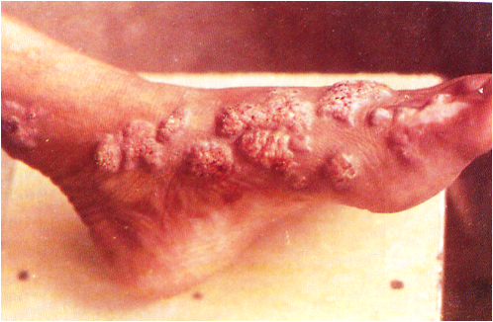
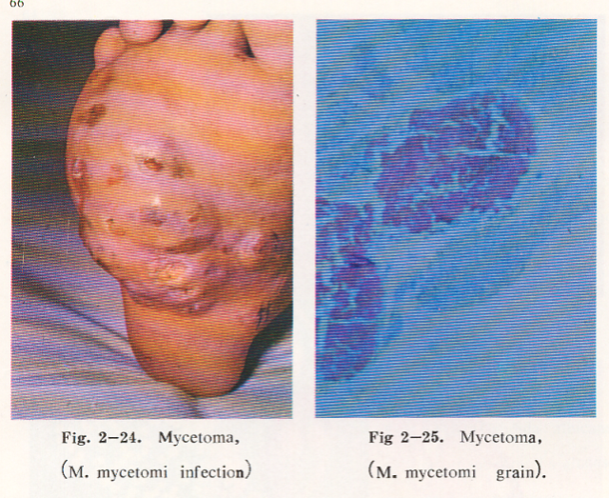
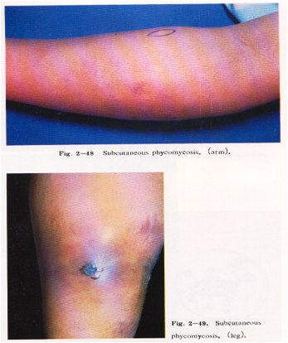
GAMBAR
KROMOMIKOSIS
MISETOMA

Slide 6
DIAGNOSIS & TERAPI
Diagnosis : klinis + lab
DD/ :
TBC kutis, lepra, sifilis, tumor
Terapi
Amfoterisin B, Yodium, Azol

Slide 7
MIKOSIS SUPERFISIALIS
DERMATOFITOSIS
NON DERMATOFITOSIS:
PITIRIASIS VERSIKOLOR
PIEDRA
KANDIDIASIS = KANDIDOSIS

Slide 8
DERMATOFITOSIS
Infeksi jamur yang mengenai epidermis kulit, rambut dan kuku
Habitat :
antropofilik, zoofilik, geofilik
Klinis :
Tinea + lokasi (WHO 1992)
T. KAPITIS T. KORPORIS
T. BARBE T. KRURIS
T. PEDIS T. UNGUIUM

Slide 9
PREDISPOSISI
Temperatur tinggi
Kelembaban tinggi
Pekerjaan, sering berkontak dengan tanah, air, binatang
Jenis kelamin
Umur
Pakaian berlapis/ tidak menyerap keringat
Higiene dan gizi kurang
Sistim imun tubuh
Adanya penyakit dasar
Pengobatan

Slide 10
GEJALA KLINIS
Gatal
Bentuk bulat/melingkar , polisiklik, polimorfik
Batas tegas
Pinggir aktif
Keratinofilik (sentral healing)

Slide 11
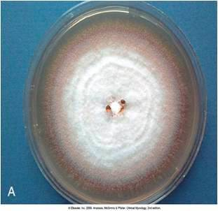
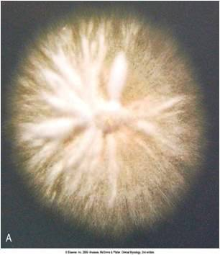
TINEA KAPITIS
Klinis
Gambar
Infeksi jamur pada kulit , rambut kepala, alis & bulu mata
Etio: Trichophyton, Microsporum
Diagnosis:
A/
Klinis:
Grey patch ring worm, kerion, blck dot, favus
Lab:
KOH, kultur jamur, lampu Wood
Terapi
Griseofulvin, Gol.Azol, Terbinafin

Slide 12
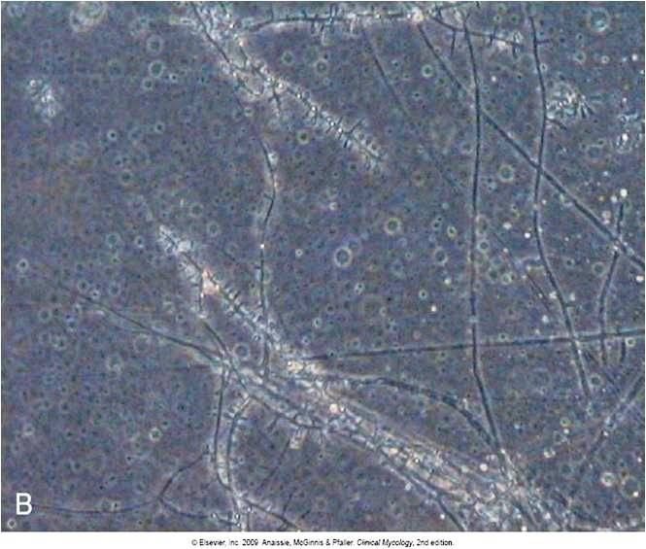
GGGH
Mikroskopik T.rubrum Mikroskopik M.cani

Slide 14
Wood’s Lamp

Slide 15
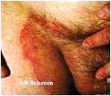
TINEA KRURIS
Infeksi jamur dermatofita pada daerah pubis & sela paha
Etio:
E. floccosum
T. rubrum
T. mentagrophytes
Skrotum sangat jarang menunjukkan gambaran klinis

Slide 16
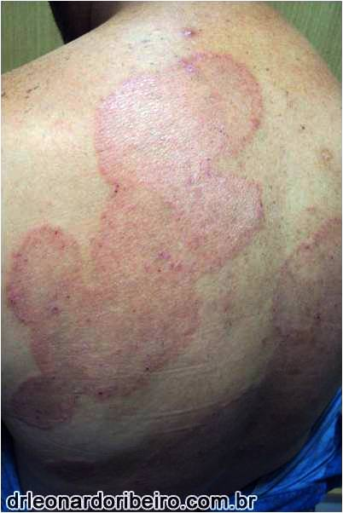
TINEA KORPORIS
Infeksi jamur dermatofit pada badan, tungkai, lengan
Etio :
Trichophyton
Microsporum
Epidermophyton

Slide 17
TINEA PEDIS
Infeksi dermatofit pada kaki, terutama di sela jari dan telapak kaki
Etiologi :
T.rubrum, T.mentag, E.floccosum
Patogenesis:
Jamur – Host – Lingkungan
Predisposisi:
Lama pakai sepatu, panas, lembab
Atlit, lantai, kolam
Alat mandi, sepatu bersama

Slide 18
TINEA UNGUIUM
Kelainan kuku akibat infeksi jamur
Etio :
T. rubrum,
T. mentagrophytes
Diagnosis:
A/
Klinis : OSD, OSP, OSPP
Lab: KOH, kultur, PA
Terapi:
Topikal amorolfin, siklopirosolamin
Terbinafin, gol. Azol
Bedah

Slide 19
LABORATORIUM
KOH
Hifa panjang+ spora
Kerokan kulit, potongan kuku, rambut
+ KOH 10-20%

Slide 20
PITYRIASIS VERSIKOLOR
Infeksi jamur superfisial, disebabkan oleh Malassezia furfur (P.orbiculare/ovale)
Jamur dimorfik
Saprofit -------------Parasitik
Kelembaban kulit
Genetik
Malnutrisi
Lingkungan

Slide 21
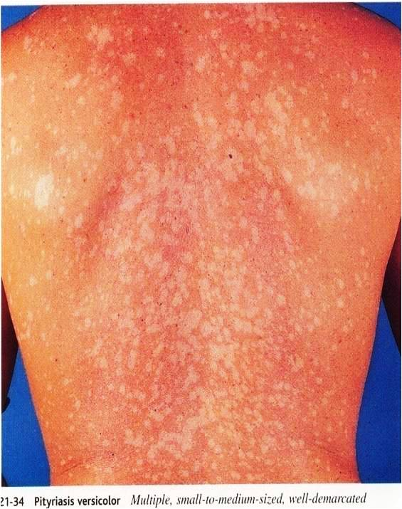
GAMBARAN KLINIS
Gatal +/-
Makula dimulai di sekitar folikel rambut
Bermacam-macam warna
Skuama halus

Slide 22
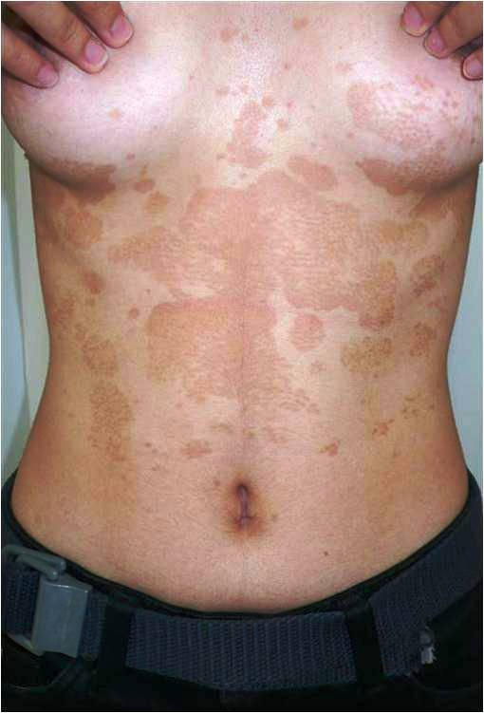

Slide 23
LABORATORIUM
Pemeriksaan
Meat ball and spaghetti
Pemeriksaan dengan lampu Wood
Kerokan kulit , selotip
+ KOH

Slide 24
Penatalaksanaan
Hindari faktor pencetus
Topikal :
Gol. Azol ( krim, sampo)
Sampo Selenium sulfida
Oral:
Gol. Azol

Slide 25
KANDIDIASIS
Infeksi jamur yang disebabkan oleh Candida, terutama C. albicans
Jamur saprofit pada lipatan kulit, mulut, tenggorok, sal. cerna, vagina
Jamur dimorfik : pengaruh lingkungan
Mekanisme imun humoral & seluler

Slide 26
Kandidiasis oral/ Oral trush
FISSURA
MERAH
PSEUDOMEMBRAN

Slide 27
Kandidiasis Intertriginosa
Mengenai lipatan kulit
Kandidiasis terbanyak
Gatal hebat
Makula eritem, batas
tegas, basah,
lesi satelit

Slide 28
KANDIDOSIS VULVOVAGINALIS
Definisi: infeksi vagina / vulva yang disebabkan
oleh Candida
Fc. Predisposisi :
DM
Wanita hamil
IUD
Gejala klinis:
Gatal
Duh tubuh sedikit
Labia mayora,kulit → erosi & lesi satelit
Mukosa vagina → eritema
Bercak-bercak seperti susu/bubuk,lengket sukar lepas

Slide 29
Kandidiasis vulvovaginalis
Sangat gatal dan pedih
Keluar cairan putih
mirip susu/ keju
Pseudomembran putih
Sangat eritem
Lesi satelit

Slide 30
Kandidiasis vaginalis

Slide 31
LABORATORIUM
pemeriksaan
Pseudohifa
Kerokan kulit + larutan KOH 10 -20 %
Pewarnaan Gram
Kultur
Pemeriksaan histopatologi
blastospora

Slide 32
PENATALAKSANAAN
Umum :
Mengurangi faktor predisposisi
Topikal:
Nistatin, gentian violet, mikonazol
Sistemik
Gol. Azol

Slide 33
PENGOBATAN
Klotrimazol vaginal 500 mg dosis tunggal
Klotrimazol 200 mg 3 hari
Ketokonazol 2 x 200 mg p.o 5 hari
Itrakonazol 2 x 200 mg dosis tunggal
Flukonazol 150 mg dosis tunggal

Slide 34
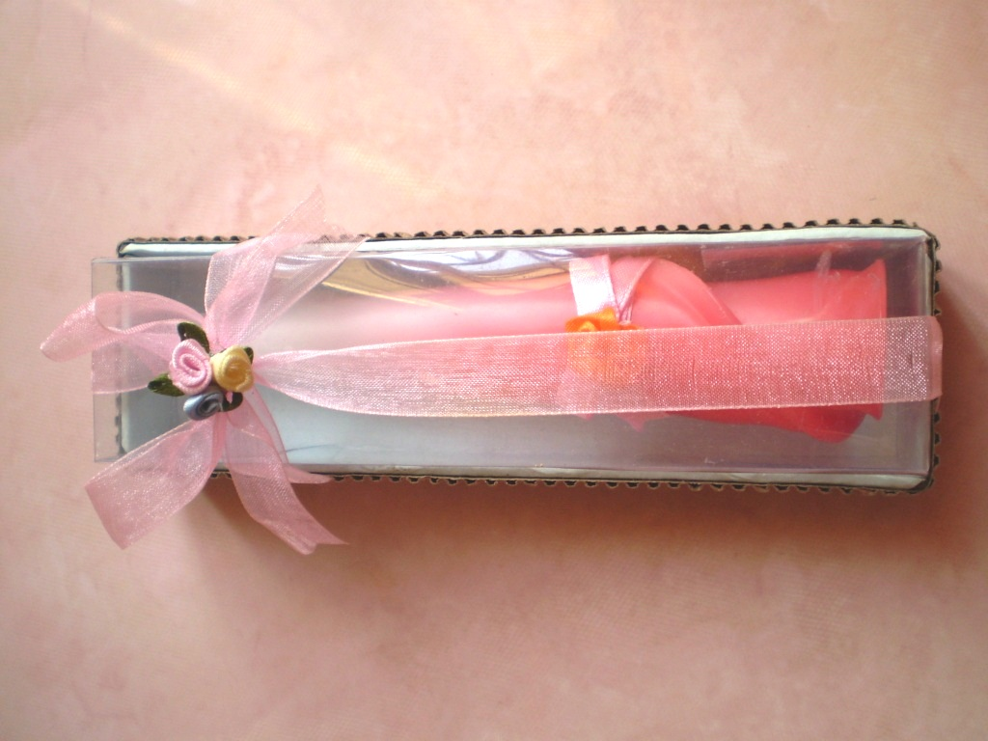
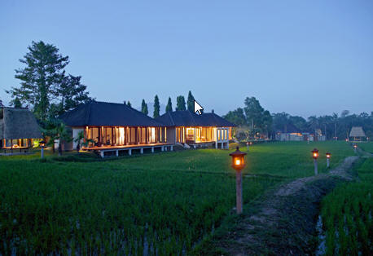
…Terima kasih
Terima kasih….

